Slide 1
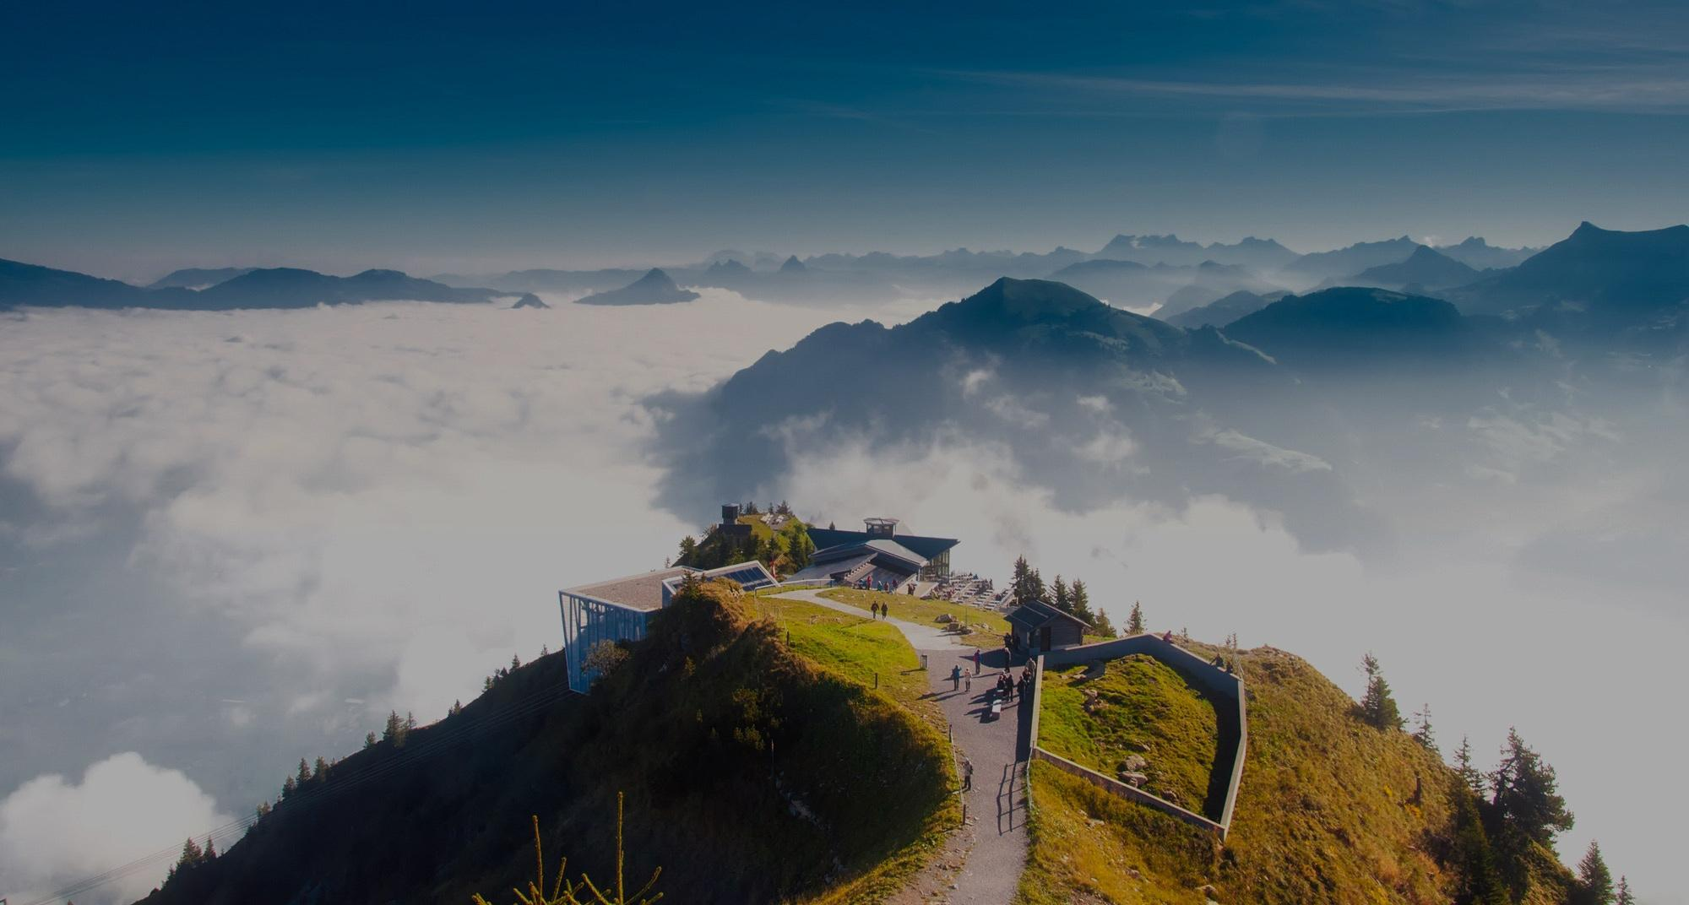
Uppdatera föreningens
webbsida

Slide 2
MATERIAL
horsel.fi/uppdatering-foreningssidor

Slide 3
DAGENS PROGRAM
Uppdatera text eller stavfel (snabbt och enkelt)
Uppdatera en bakgrundsbild
Uppdatera webbsidan - Lägg till en bild
Skapa en ny sida

Slide 4
Uppdatera text eller stavfel
Video: https://youtu.be/cKnxPhG-Rno

Slide 5
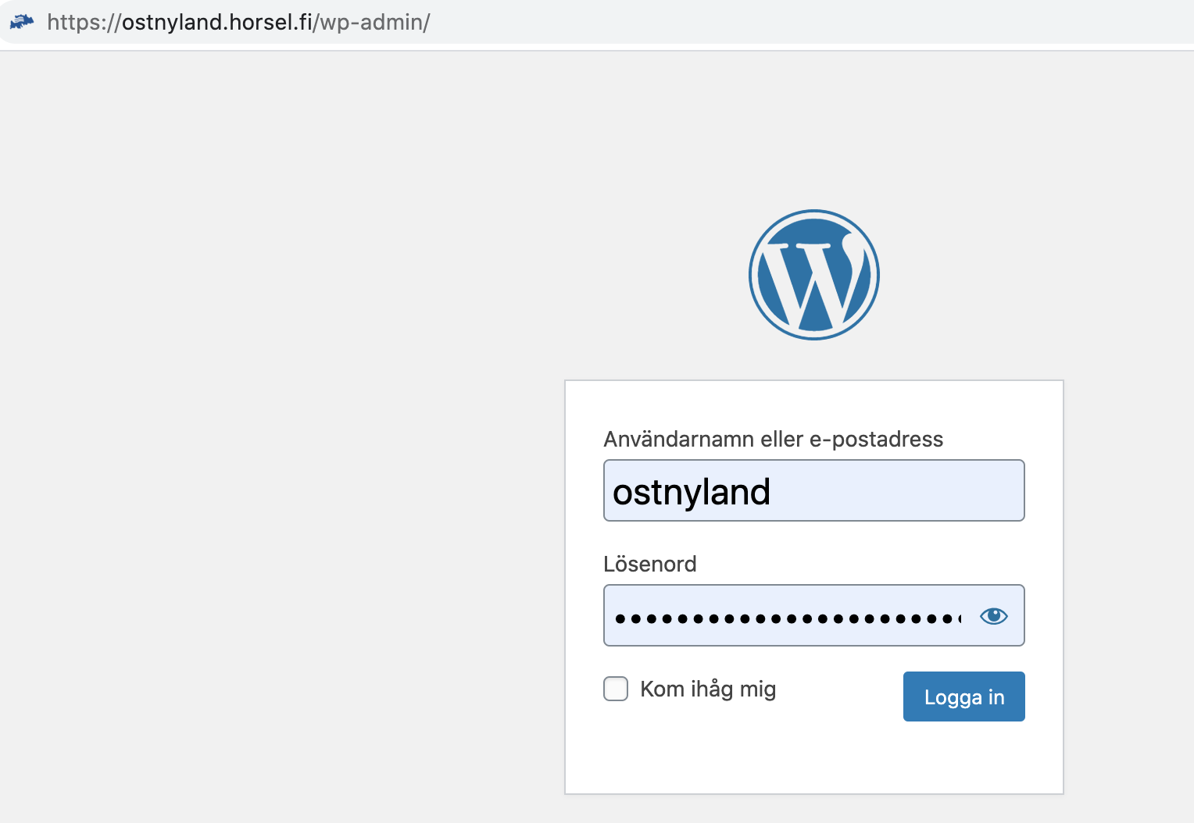
Uppdatera text eller stavfel
Öppna webbsidan: förening.horsel.fi/wp-admin/
Användarnamn: förening
Lösenord: xxx

Slide 6
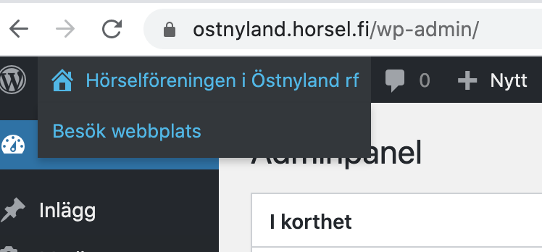
Uppdatera text eller stavfel
Gå med musen till “Hörselföreningen … rf”
(i övre vänstra hörnet) och välj “Besök webbplats”

Slide 7
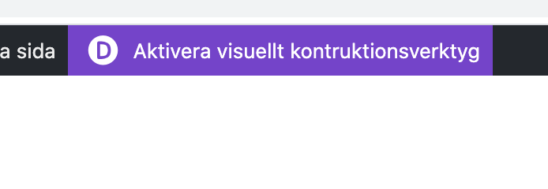
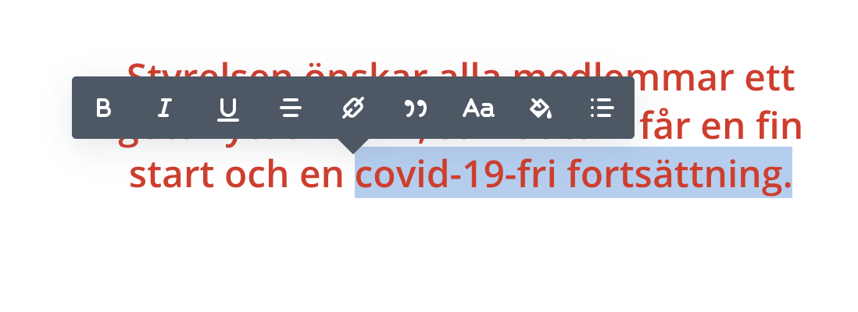
Uppdatera text eller stavfel
Välj “Aktivera visuellt konstruktionsverktyg” (i mitten)
Redigera/ändra texten

Slide 8
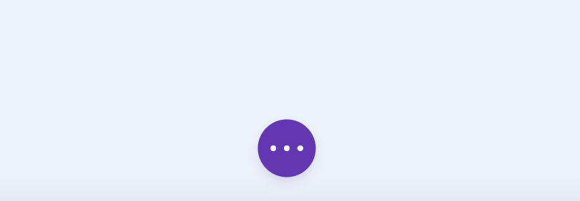
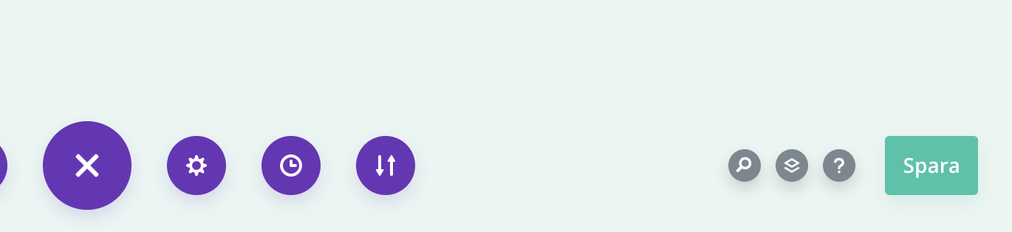
Uppdatera text eller stavfel
Tryck på lila knappen (längst ner i mitten)
Tryck på “Spara” (på högra sidan)

Slide 9
Övning
Ändra en text på din sida.
Du kan göra det på Testsidan.

Slide 10
Uppdatera en bakgrundsbild
Video: https://youtu.be/m8bIhVj2Rwc

Slide 11
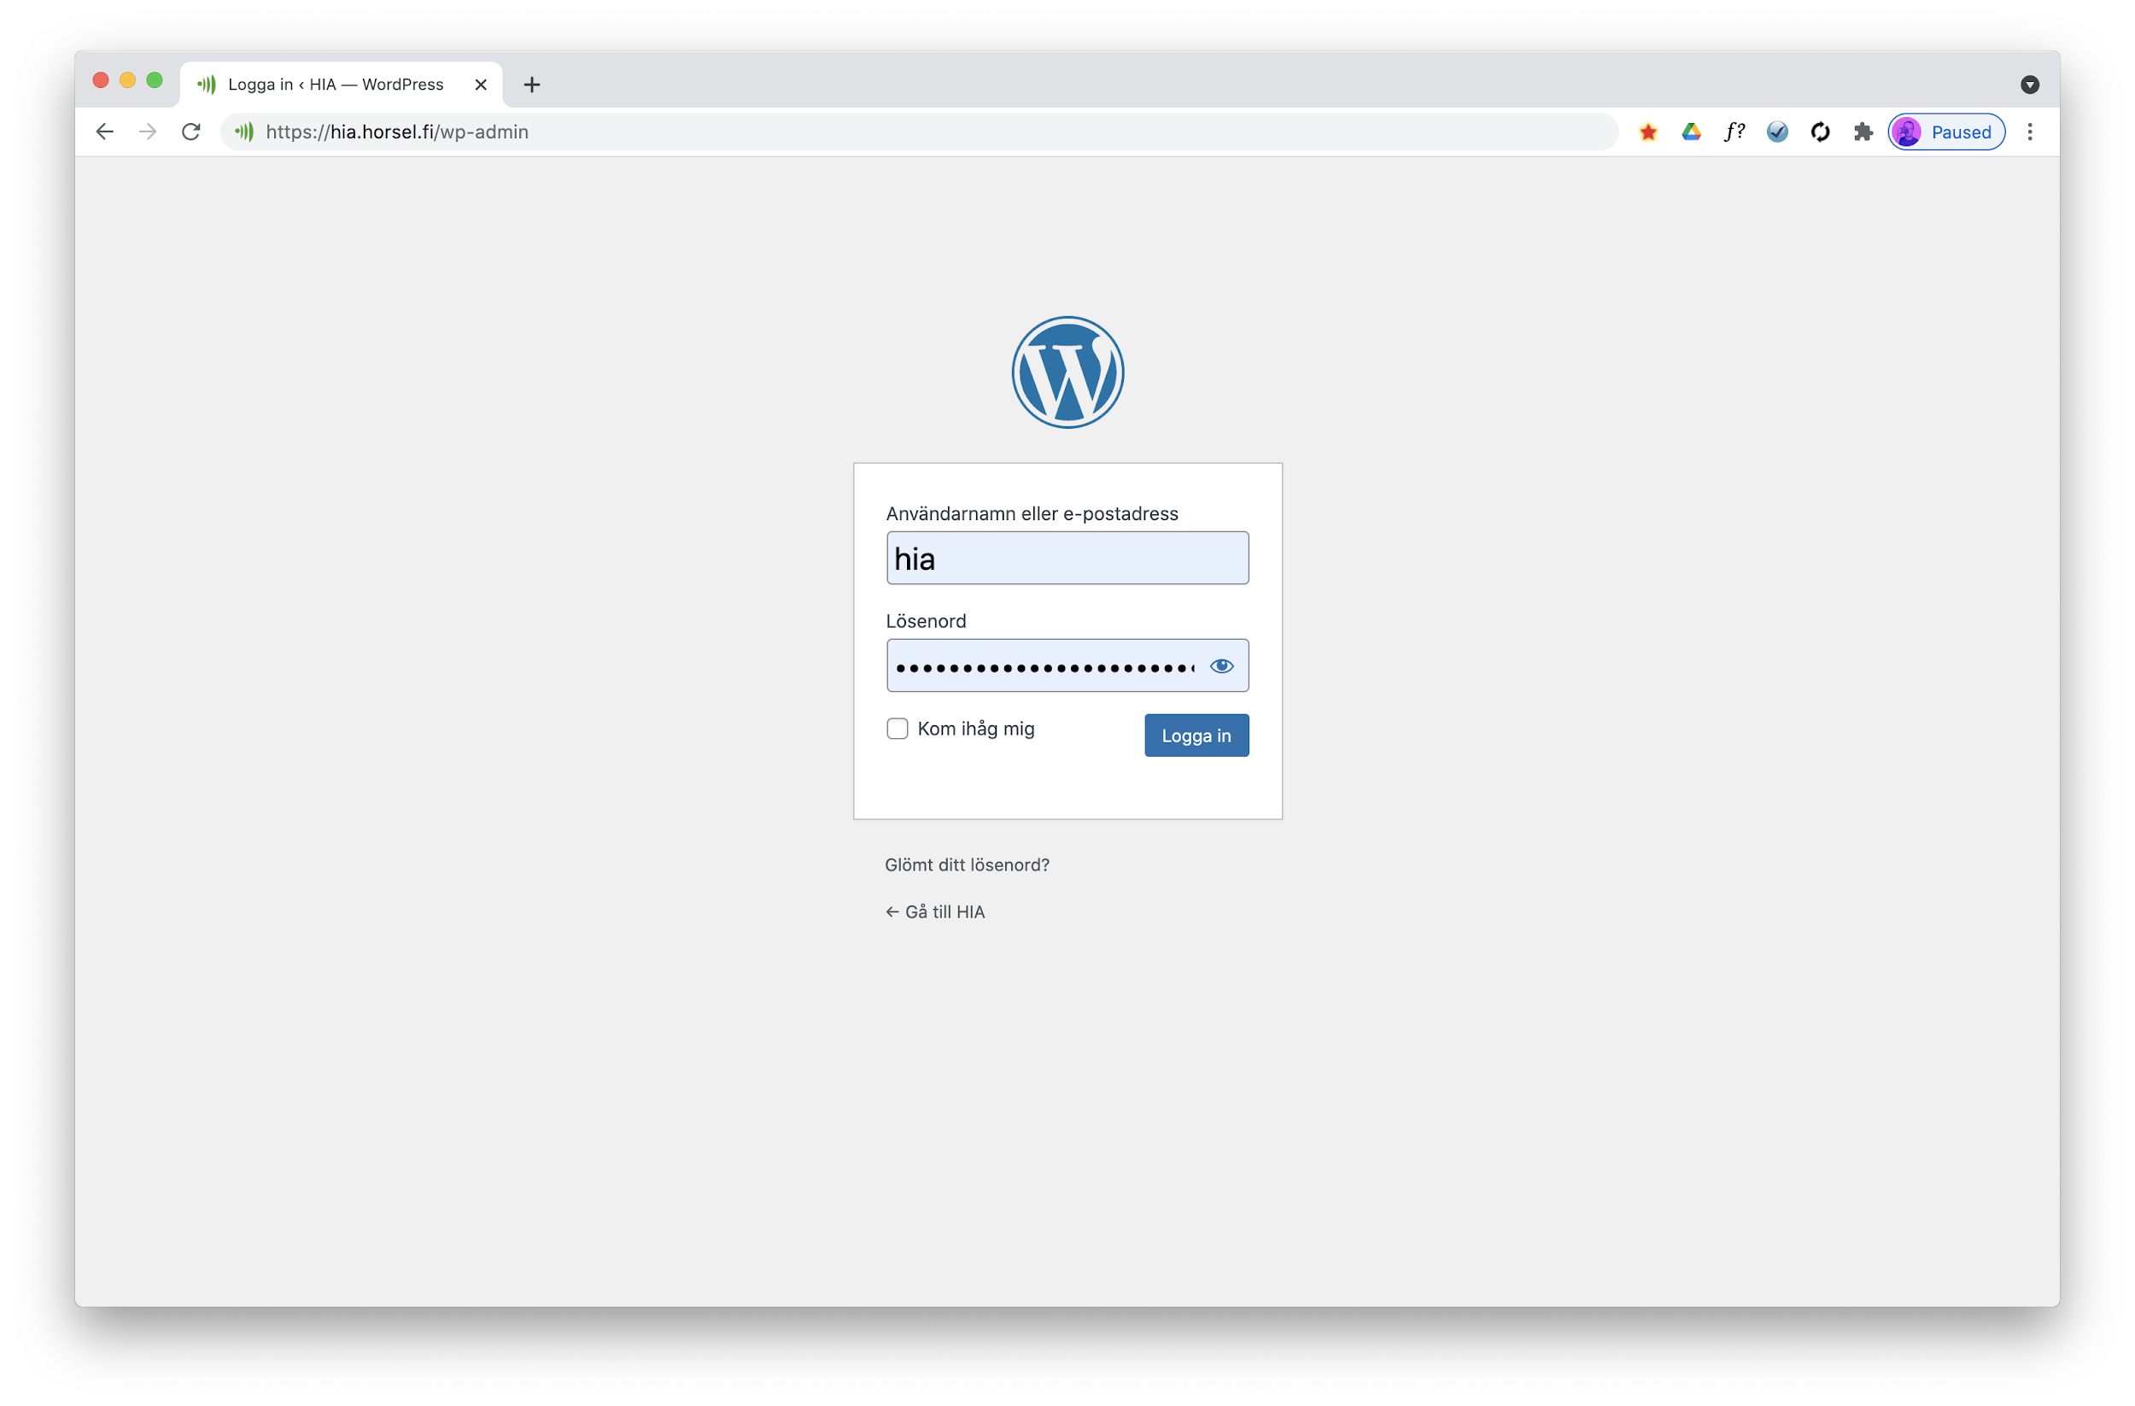
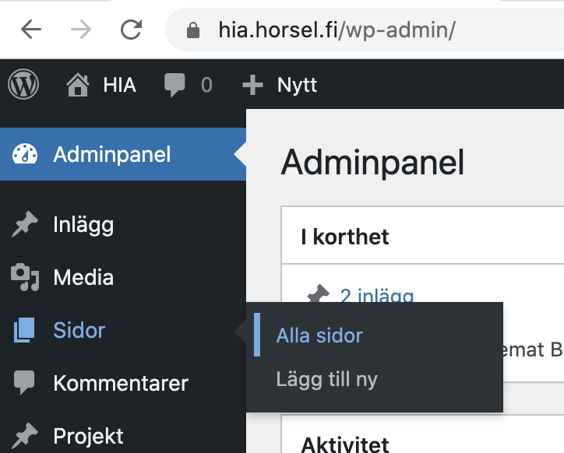
Uppdatera en bakgrundsbild
Logga in
Välj sidan du vill redigera genom att trycka på
Sidor → Alla sidor

Slide 12
Uppdatera en bakgrundsbild
Logga in
Välj sidan du vill redigera genom att trycka på
Sidor → Alla sidor

Slide 13
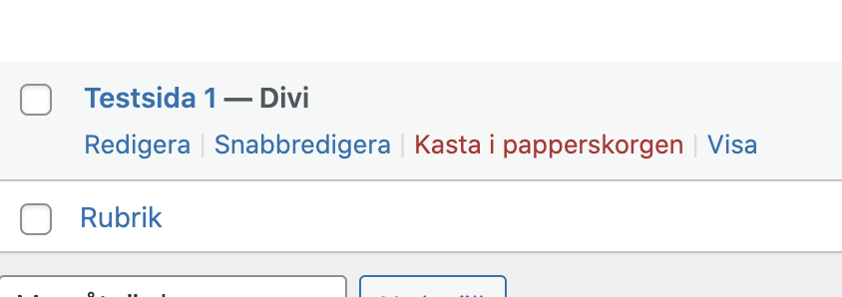
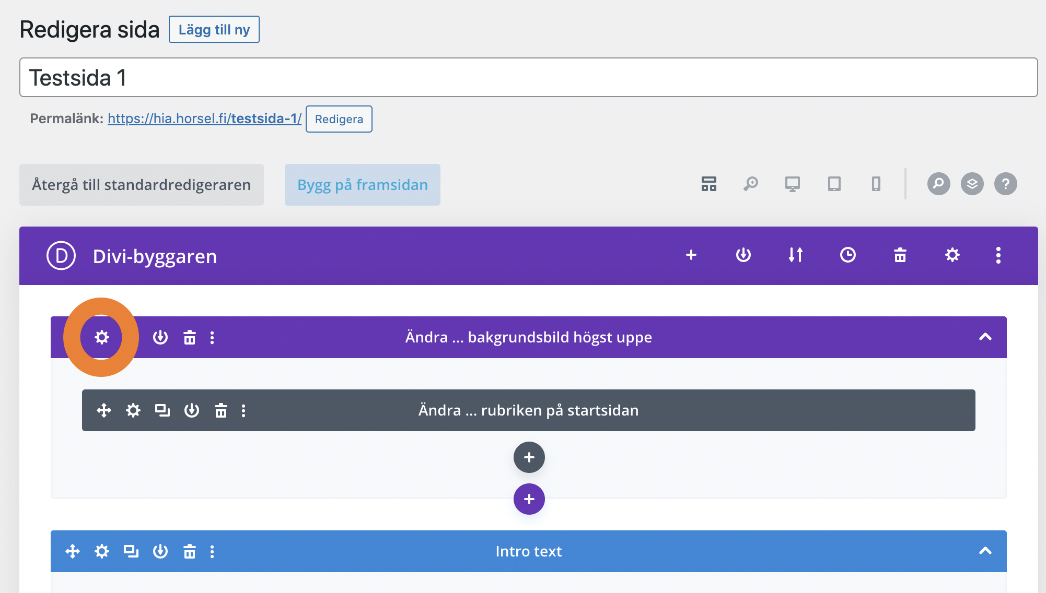
Uppdatera en bakgrundsbild
Tryck på Testsida

Slide 14
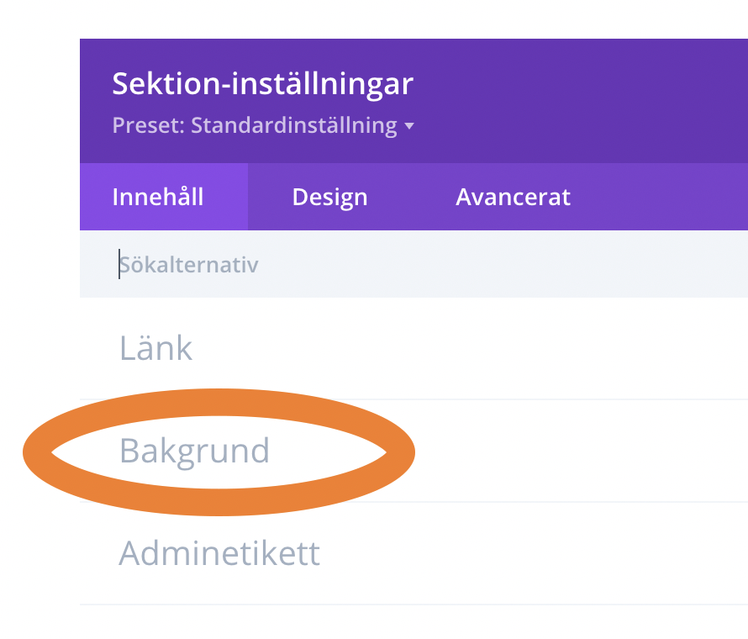
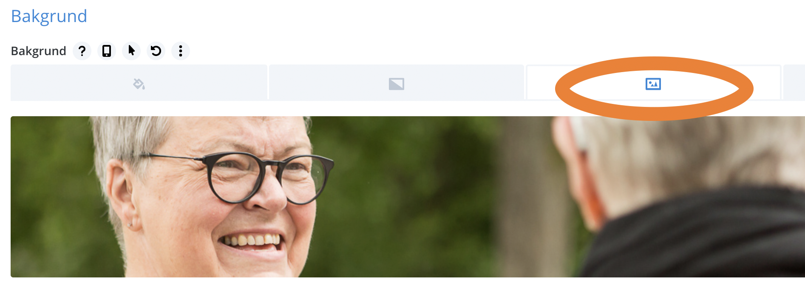
Uppdatera en bakgrundsbild
Tryck på hjulet för att öppna lila balkens inställningar
Tryck på ikonen för bakgrund

Slide 15
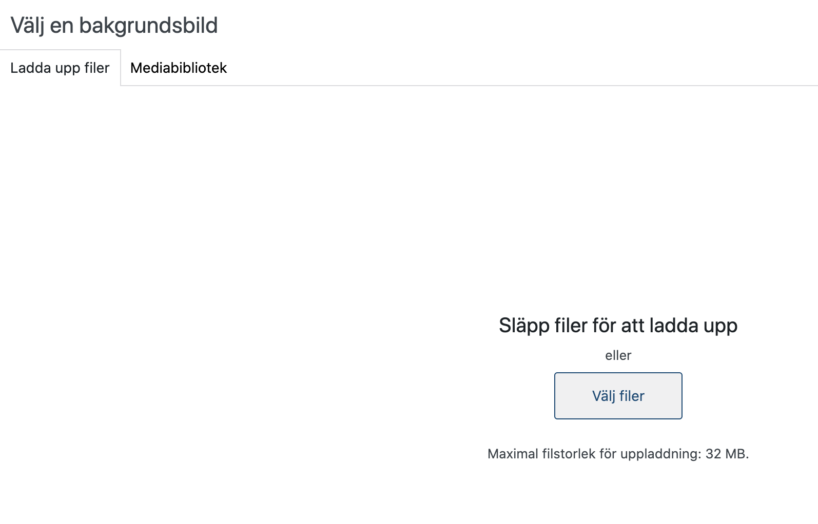
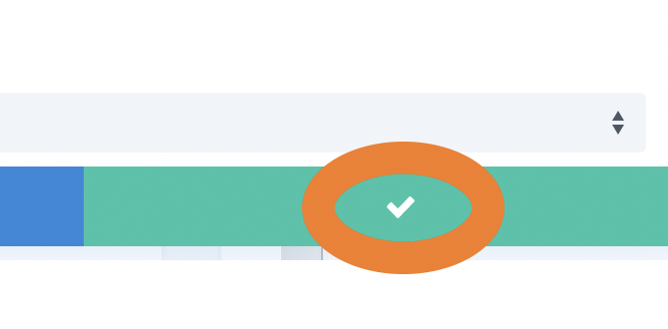
Uppdatera en bakgrundsbild
Välj eller ladda upp en ny bild
Bekräfta valet genom att trycka på “OK” ikonen

Slide 16
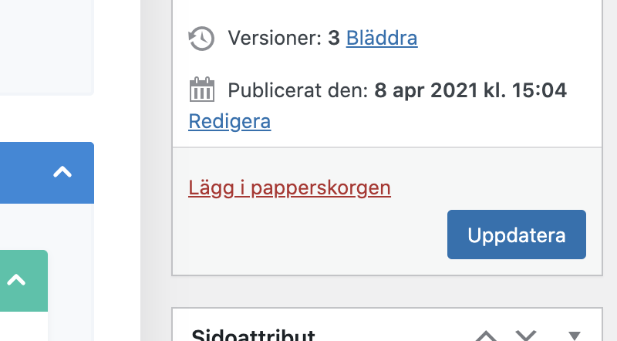
Uppdatera en bakgrundsbild
Spara sidan genom att välja “Uppdatera”
Välj “Visa sida”

Slide 17
Övning
Ändra en bakgrundsbild.
Du kan göra det på Testsidan.

Slide 18
Uppdatera hemsidan
Lägg till en bild
Video: youtu.be/aefj8VyUriQ

Slide 19
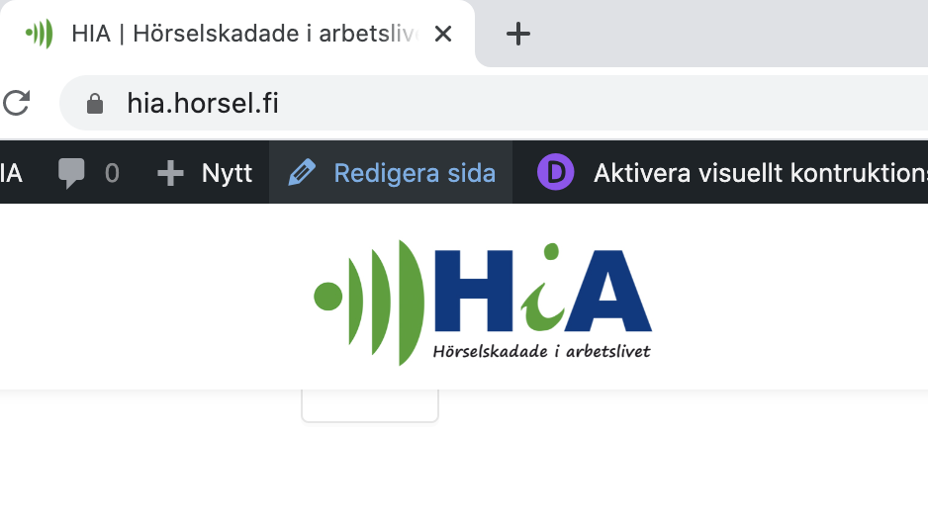
Lägg till en bild
Logga in
Öppna sidan du vill redigera och tryck på “Redigera sida”

Slide 20
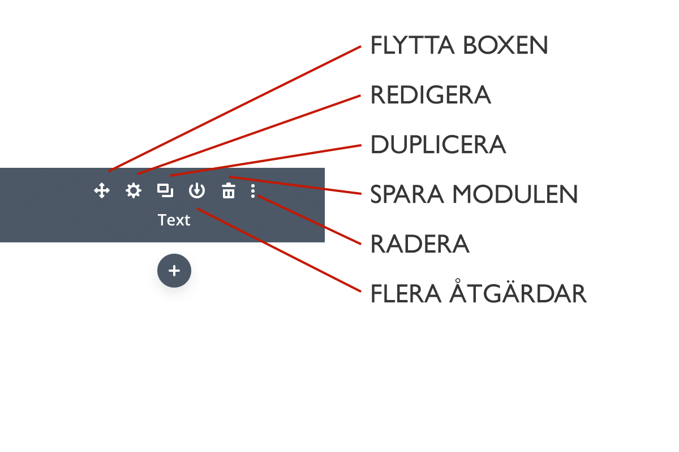
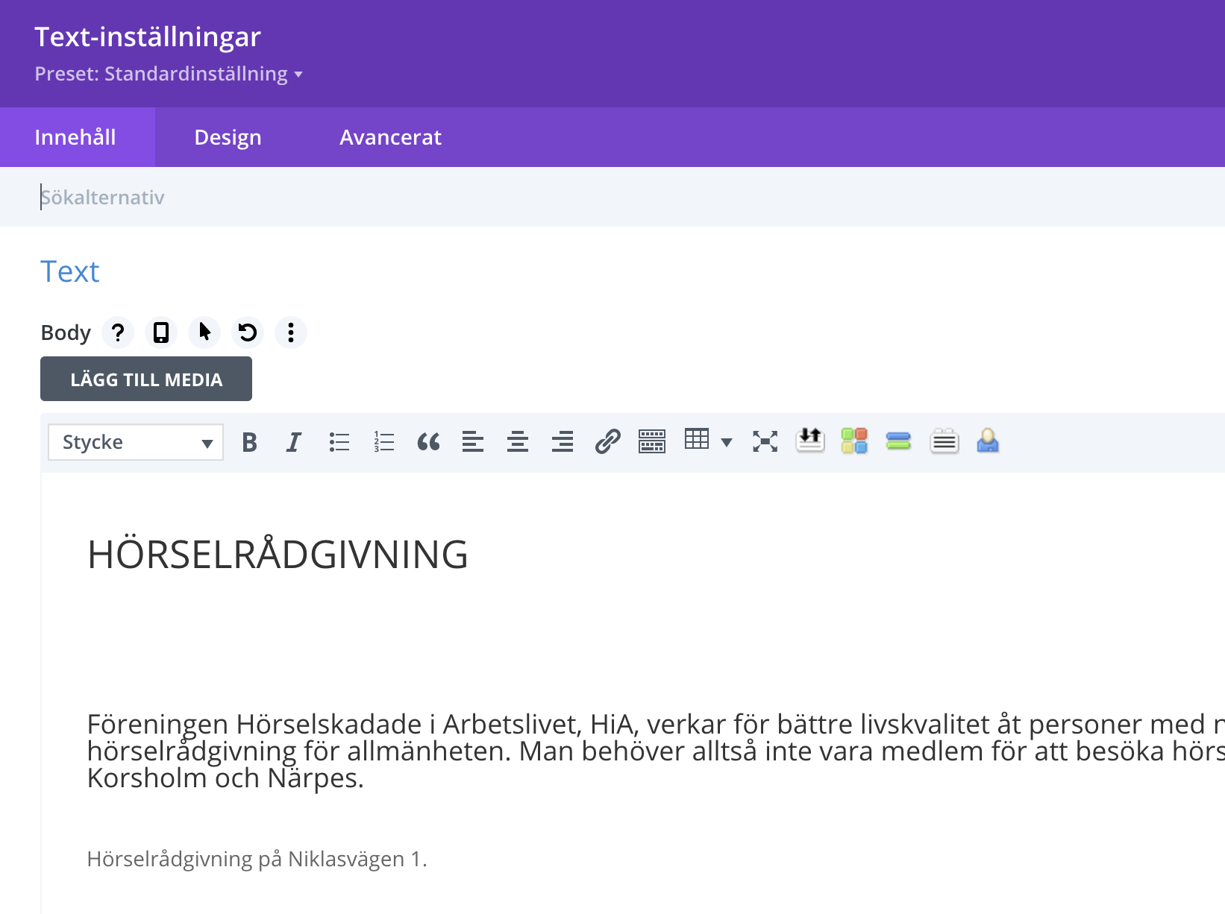
Lägg till en bild
Gå till modulen du vill ändra, t.ex. en text och tryck på hjulet (inställningar)
Nu kan du redigera texten

Slide 21
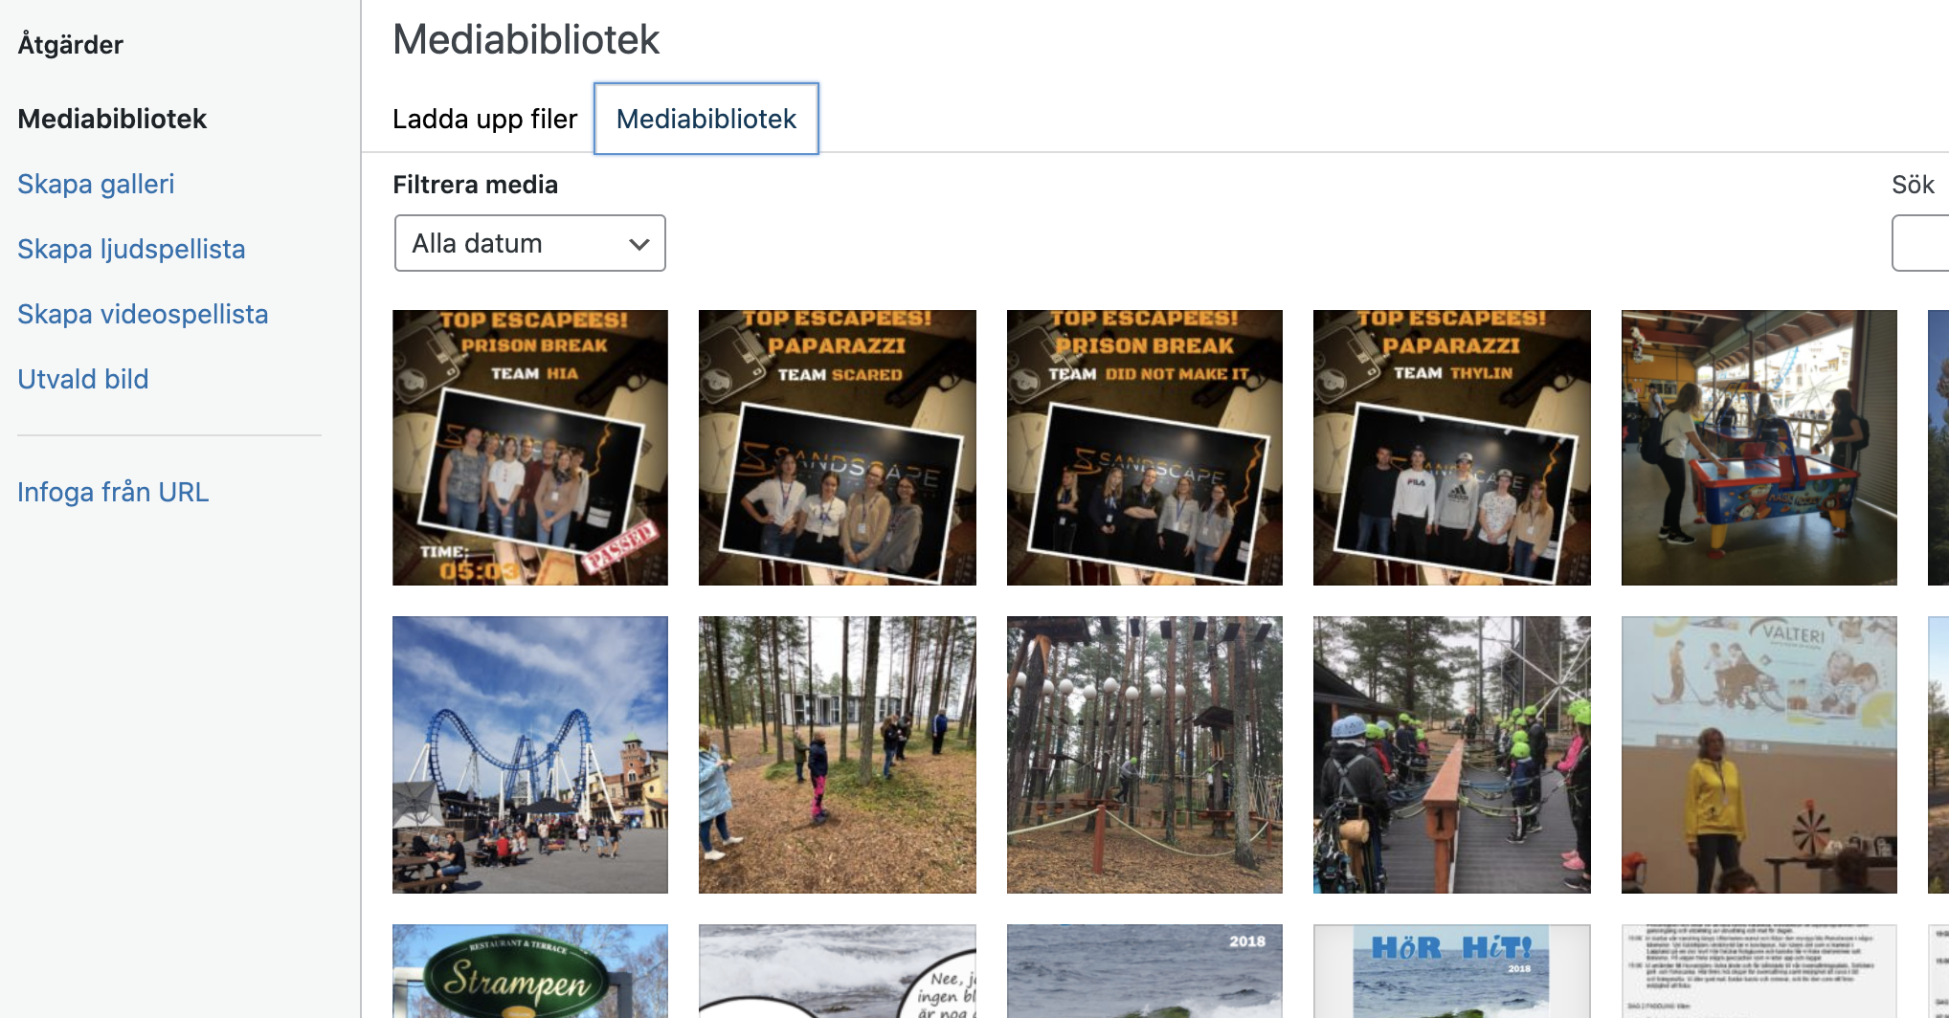
Lägg till en bild
Du kan lägga till en bild om du trycka på “LÄGG TILL MEDIA”.

Slide 22
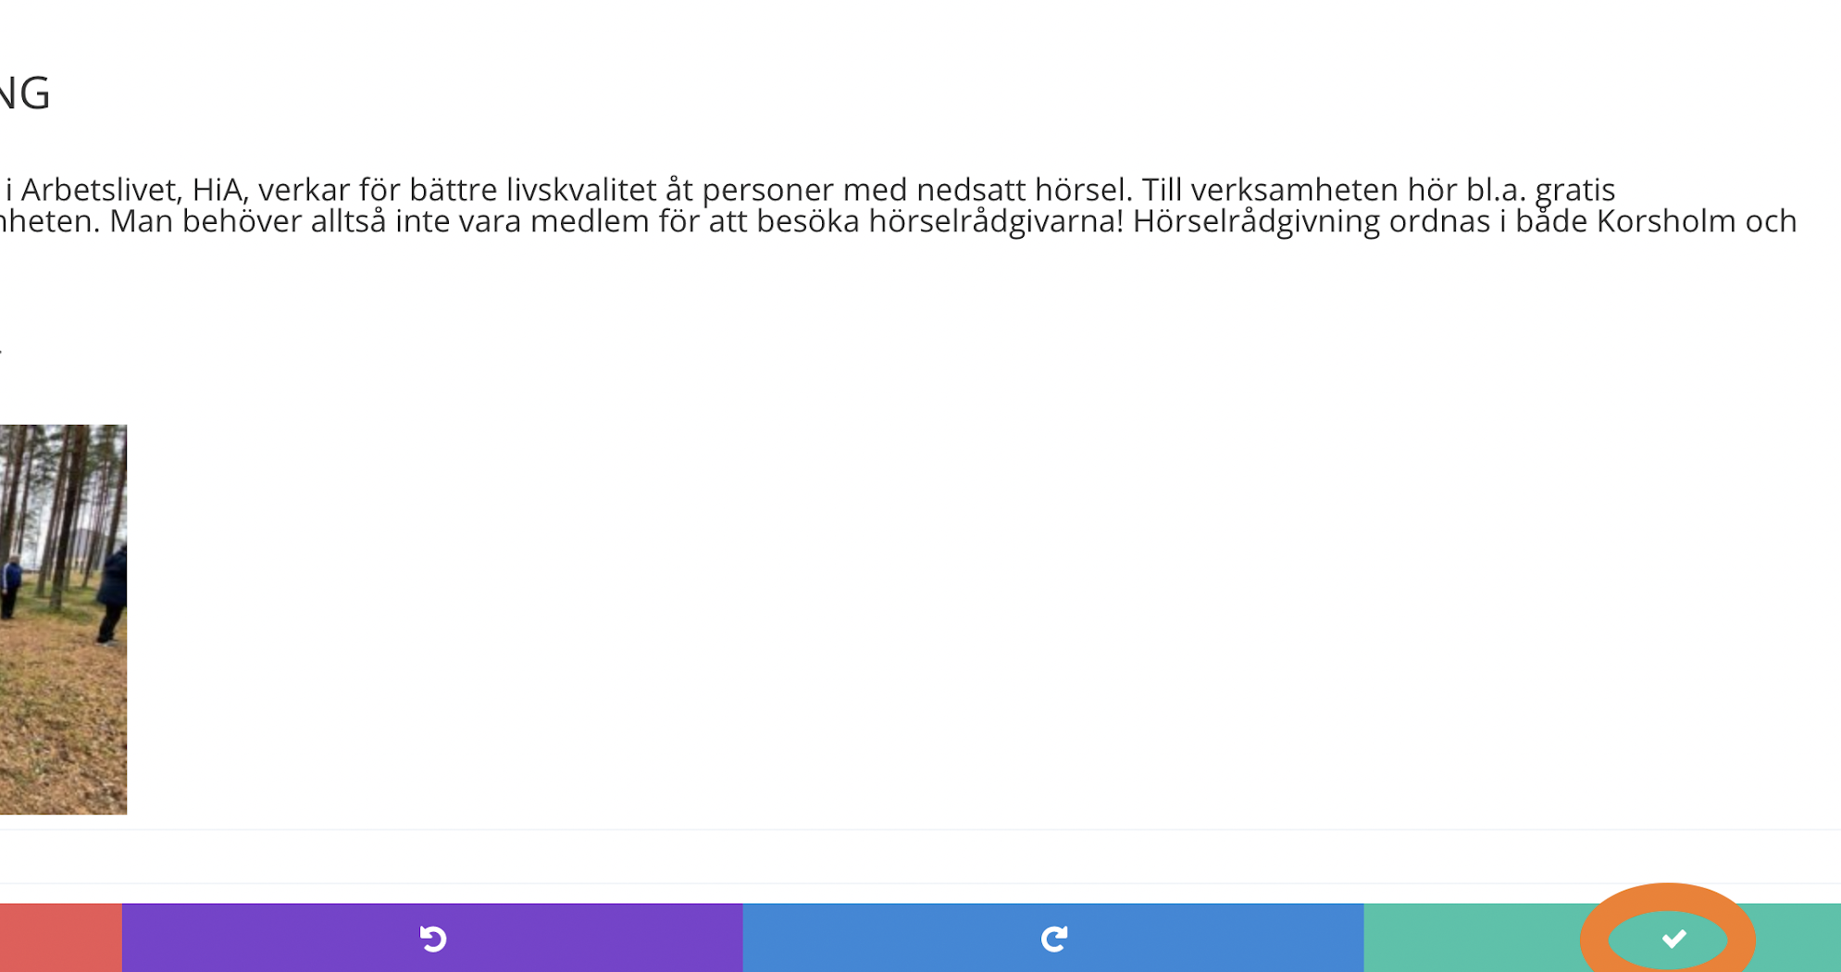
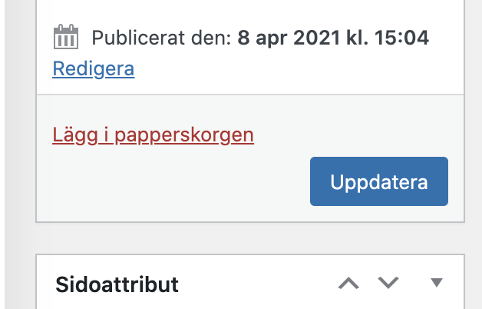
Lägg till en bild
Lägg till bilden och bekräfta genom att trycka på “Bekräfta symbolen” i gröna rutan.
Välj “Uppdatera” för att spara sidan (på högra sidan)

Slide 23
Övning
Lägg till en bild.
Du kan göra det på Testsidan.

Slide 24
Skapa en ny sida
(duplicera en befintlig)
Video: https://youtu.be/XcmwmCInsFU

Slide 25
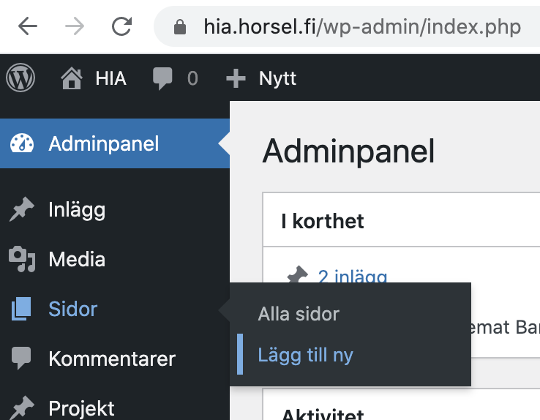
Skapa en ny sida
Logga in
Välj Sidor → Lägg till ny

Slide 26
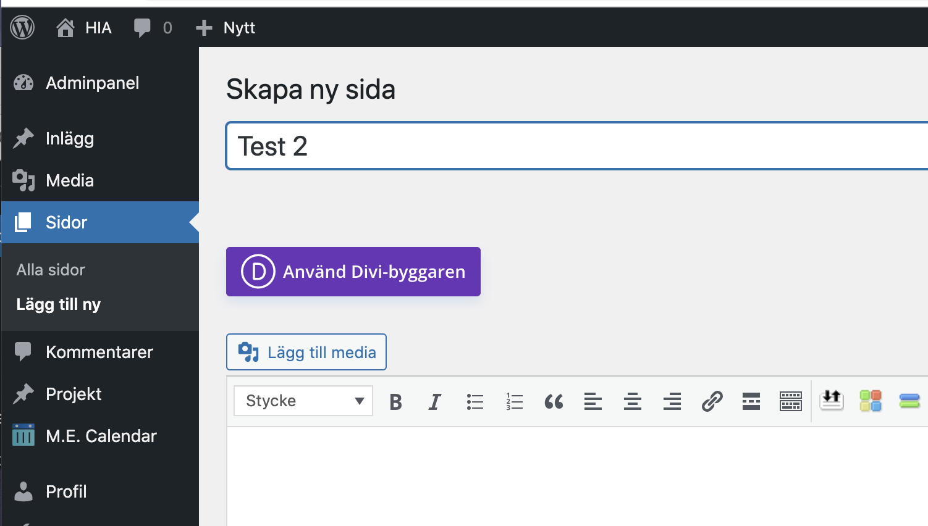
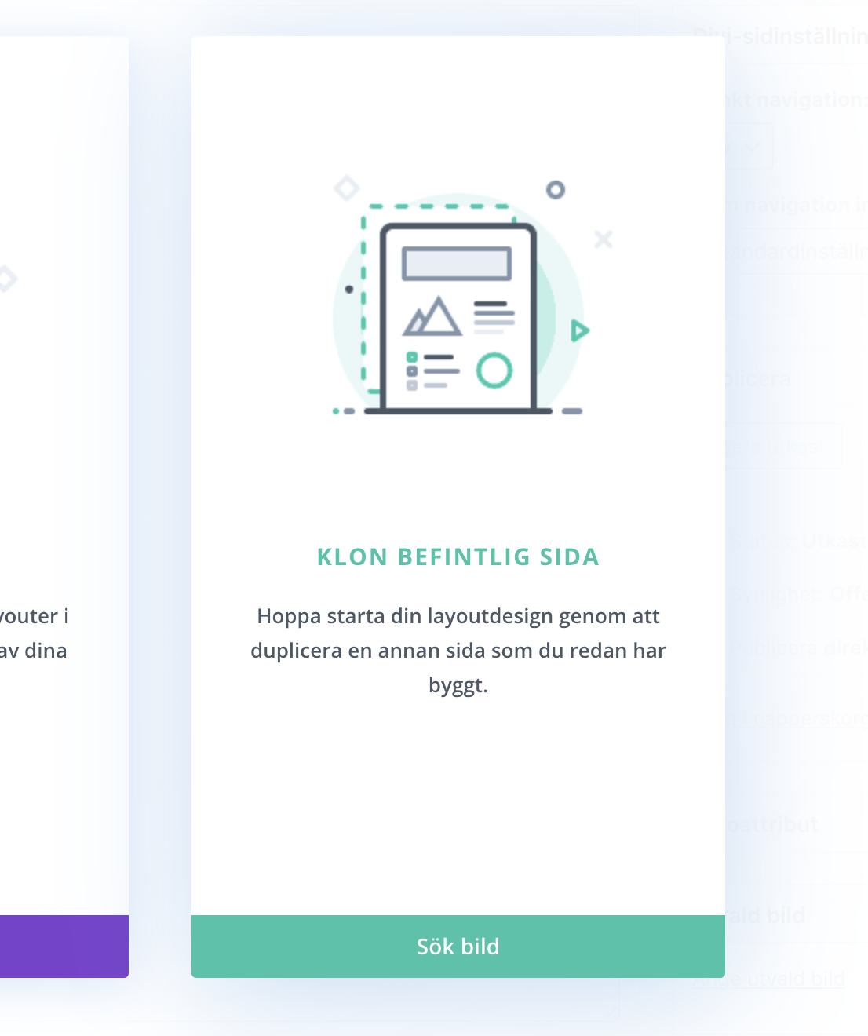
Skapa en ny sida
Välj ett namn för sidan (Här: Test 2) och
tryck på Använd Divi-byggaren
Välj “Klona en befintlig sida” (längst till höger)

Slide 27
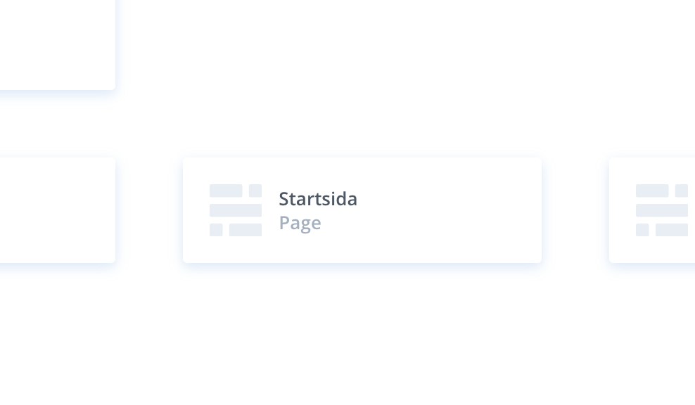
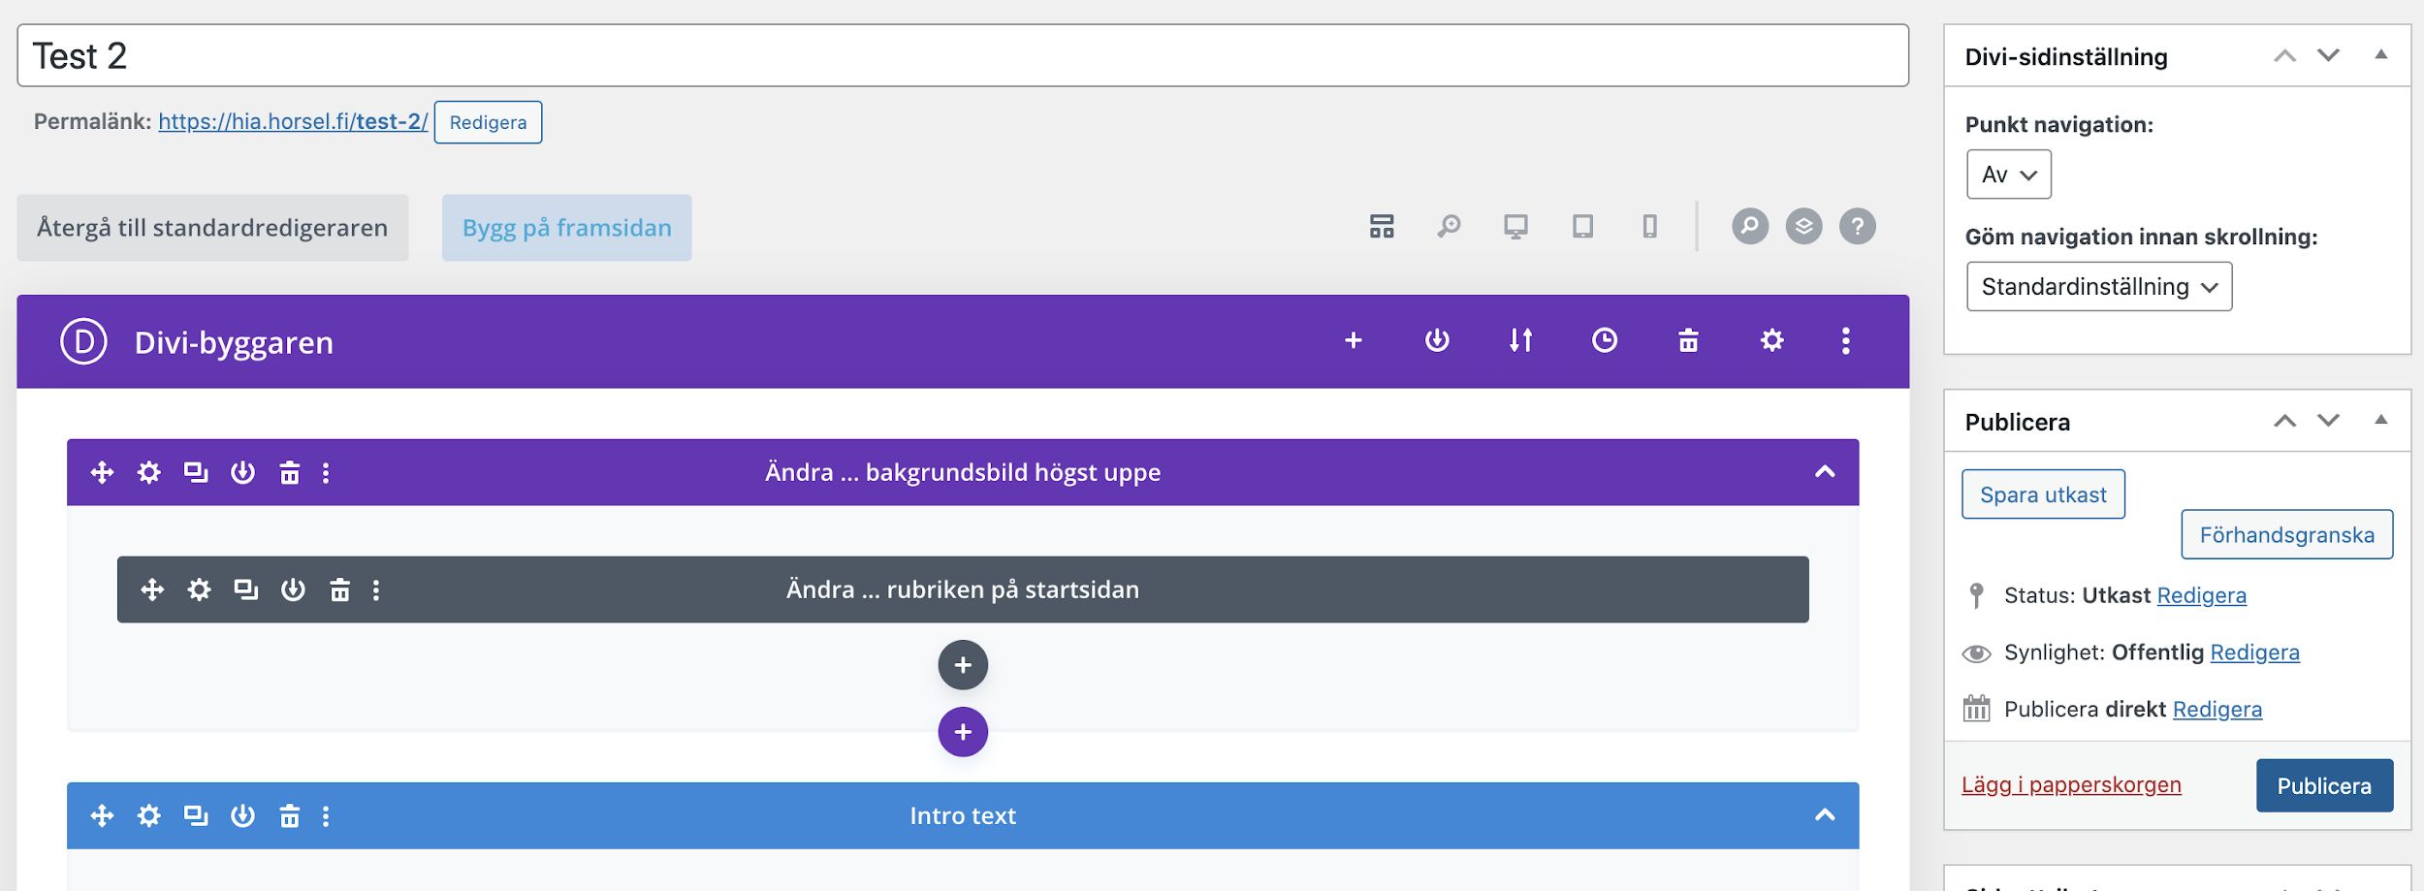
Skapa en ny sida
Välj sidan du vill duplicera (Startsidan)
Nu har du en exakt kopi av startsidan som du kan redigera

Slide 28
Skapa en ny sida
Tryck sedan på Publicera (på högra sidan)
för att publicera sidan.

Slide 29
Övning
Skapa en ny sida.
Obs: Man behöver administrator rättigheter för att lägga till en ny sida i menyn!

Slide 30
TACK!

